Slide 1
Мұнайлы ауданы бойынша психологиялық қызметтің тиімді әдіс-тәсілдері
Спикер: Картбаева Г.Т
№7 жалпы білім беру мектебінің
педагог-психологы
Санаты: І дәрежелі
Жұмыс өтілі: 15 жыл
Notes:
Сәлеметсіздерме әріптестер! Қайырлы күн!!! Бүгінгі ... Мұнайлы ауданы бойынша психологиялық қызметтің тиімді әдіс-тәсілдері
атты тақырыпта сіздермен бірге болатын мен Спикер: Картбаева Г.Т
№7 жалпы білім беру мектебінің педагог-психологы Санаты:І дәрежелі Жұмыс өтілі: 15 жыл. Ең алдымен Мұнайлы ауданы бойынша психологиялық қызметтің әдіс тәсілдерімен бөлісуге мүмкіндік берген облыстық білім басқармасына алғыс білдіреміз !!!

Slide 2
“Өзінің ішкі сарайына көз жүгірте білетін әрбір адам- психологияның дап-дайын тұрған дәрісі ”
К.Д.Ушинский
Notes:
Мен алғашқы сөзімді ресейдің ұлы педагогы К.Д.Ушинскийдің сөзімен бастағалы отырмын. “Өзінің ішкі сарайына көз жүгірте білетін адам-психологияның дап-дайын дәрісі” деген екен..

Slide 3
Басшылыққа алынатын нормативтік құқықтық құжаттар
27.07.2007 ж. “Білім туралы” ҚР Заңы
27.12.2019 №293
“Педагог мәртебесі” ҚР Заңы
06.04.2016 ж
“ҚР Еңбек кодексі ”.
ҚР БҒМ 13.07.2009ж №338 бұйрығы №512 өзгертулер мен толықтырулар
“Бала құқықтары туралы конвенция”
ҚР БҒМ
13.08.2020ж№345 Бұйрық
ҚР
Конституциясы
Notes:
Ең алдымен кез келген қызметті басшылыққа алатын құжат болады. Сол сияқты Психологиялық қызметті көрсетуді ұйымдастыруда басшылыққа алынатын құқықтық құжаттар таныстырып өтейін. Осы құжаттар арқылы психологиялық қызмет жүзеге асырылады. Психологиялық қызметтің мақсаты білім беру ұйымдарында білім алушылардың психологиялық денсаулығын сақтау,қолайлы әлеуметтік –психологиялық жағдай жасау.

Slide 4
Notes:
Осы негізгі психологиялық қызметтің басым бағыттар.

Slide 5
Мұнайлы аудандық психологтарының
сапалық көрсеткіші
Notes:
Мұнайлы аудандық психологтарының сапалық көрсеткіші бойынша барлық білім беру ұйымдары психолог мамандармен қамтамасыз етілген. Барлығы 33 психолог маман бар. 14 жалпы білім беру мектебі, 1 нимназия, 1 лицей, 1 жеке меншік Смарт ілім мектебі, 1 кешкі мектеп бар.

Slide 6
“Өткен күн, кеше-тарих, келер күн,
бүгін-үлкен сый, ал ертеңгі күн - ол сыр”
КЕШЕ
БҮГІН
ЕРТЕҢ

Slide 7
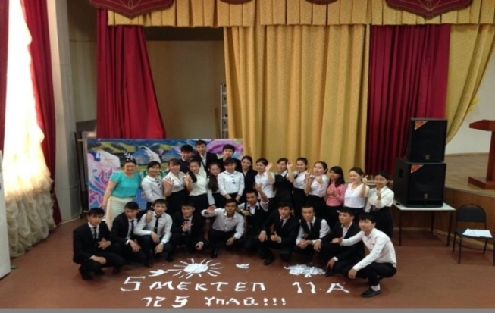
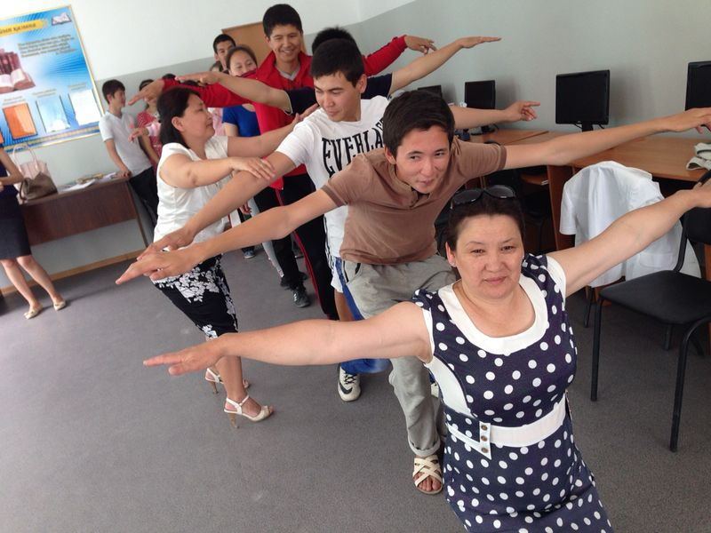
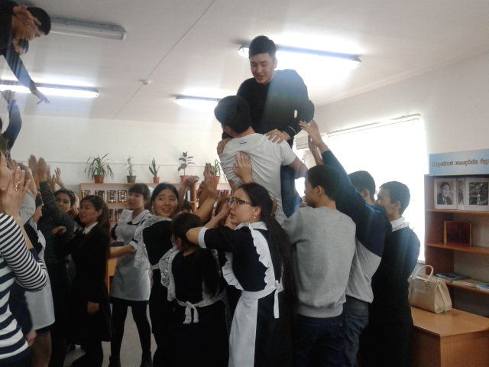
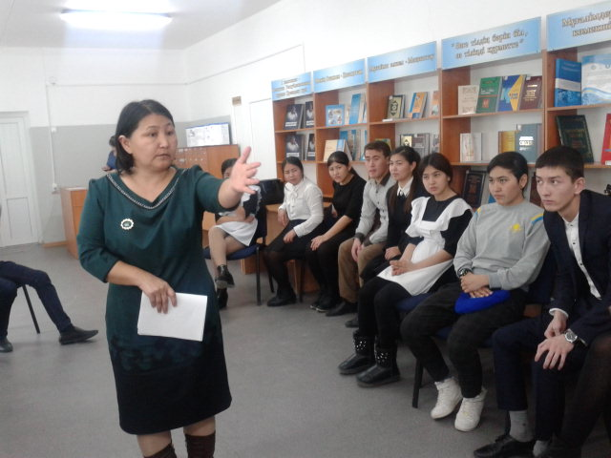
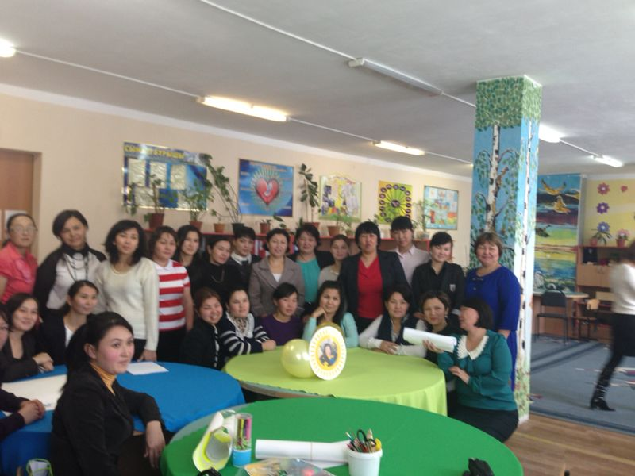
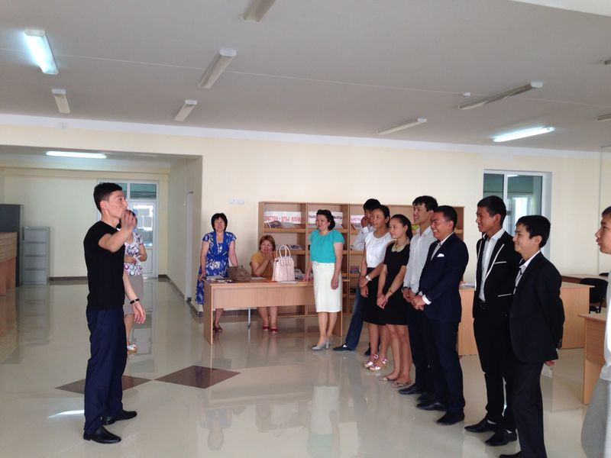
КЕШЕГІ ТАРИХ
Жүрмелі тренинг
.
Notes:
Барлық білім беру ұйымдарында жыл сайын жүрмелі тренинг өтеді. Педагог психологтар арнайы кесте бойынша бекітілген мектептермен алмасып Қорытынды аттесттау бойынша алдын ала тренингтер жүргізіледі.

Slide 8
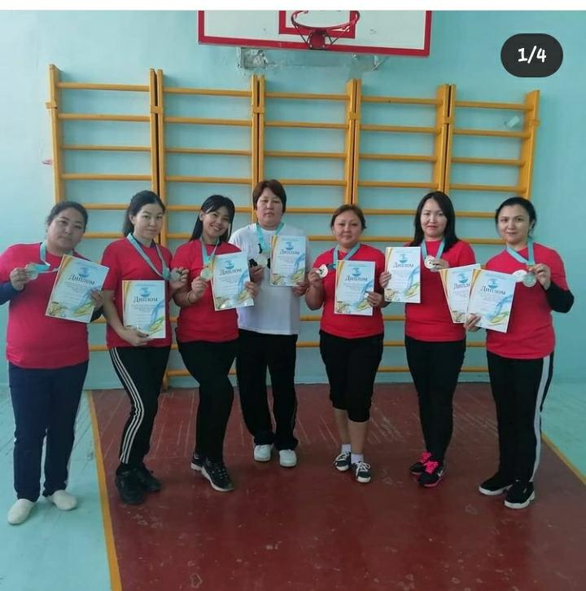
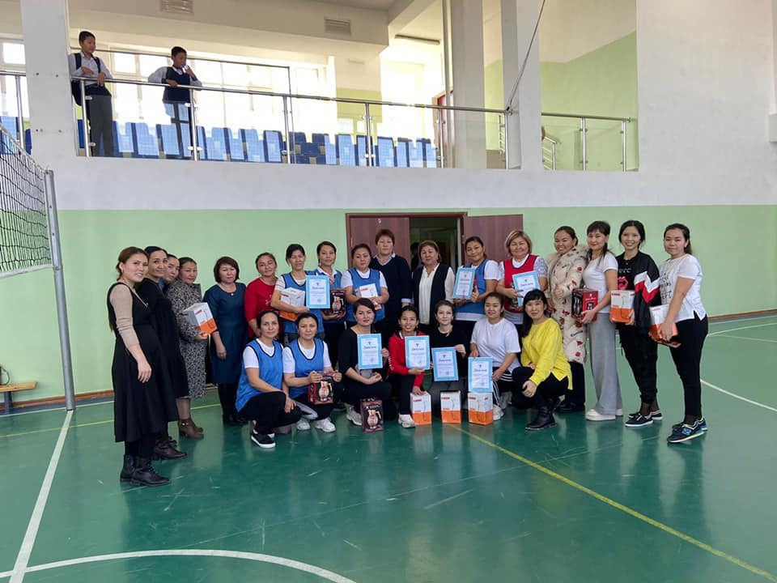
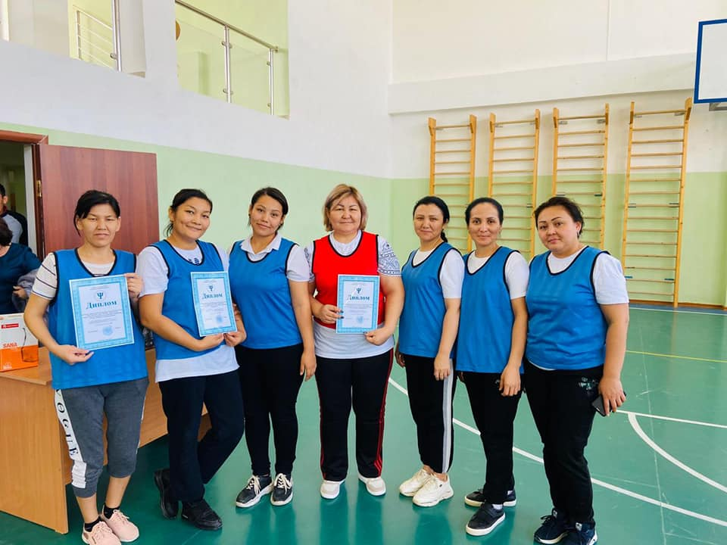
25 желтоқсан Психологтар күні
Салауатты өмір салты
Notes:
Барлық педагог психологтармен ағарту жұмыстары ұдайы жүргізіліп отырады, сонымен қатар денсаулықты нығайту мақсатында 25 желтоқсан Психологтар мерекесіне орай жылда волейбол жарысын өткізу дәстүрге айналды.

Slide 9
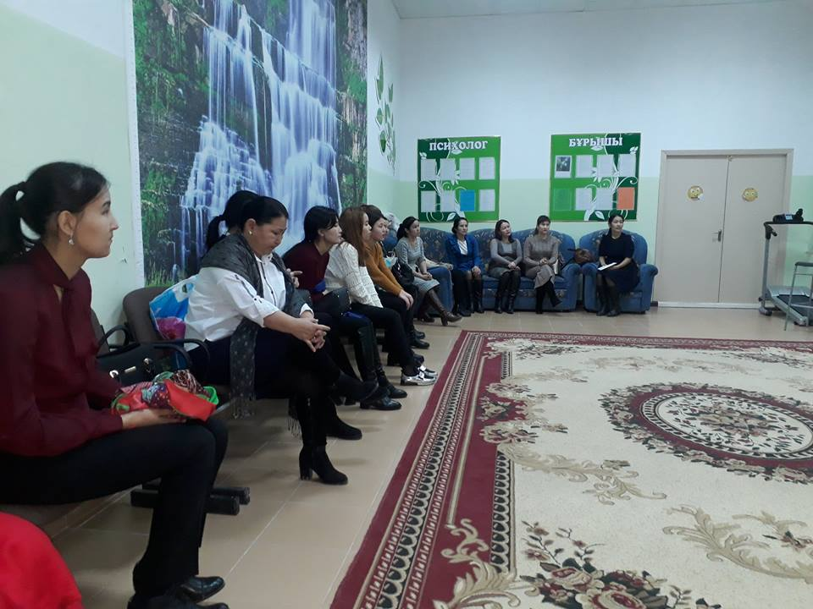
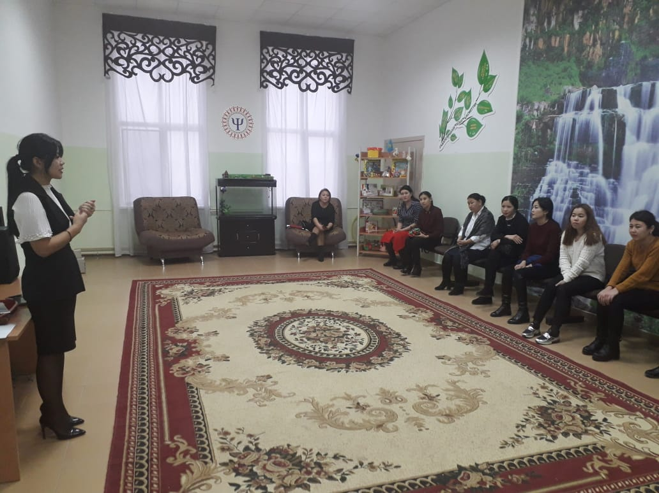
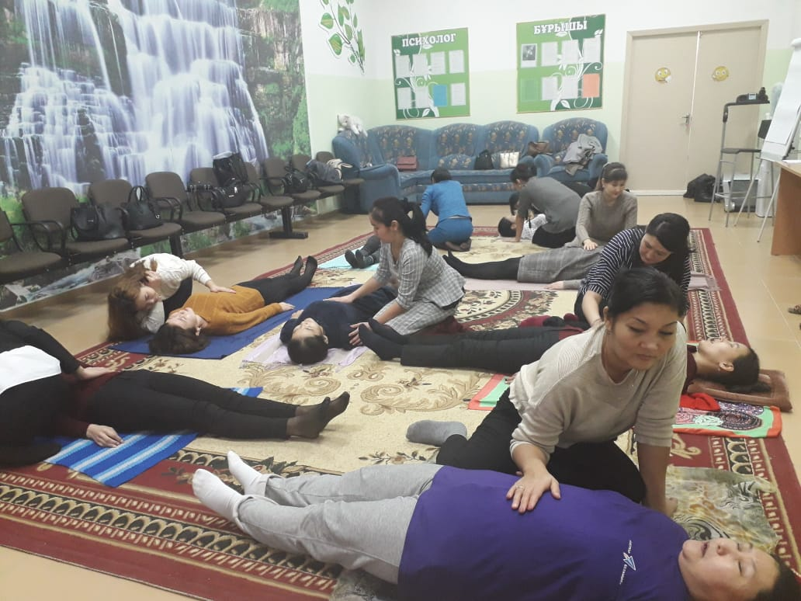
Салауатты өмір салты пилоттық жобасы
Арт терпаия
Notes:
№12 жалпы білім беру мектебі Салауатты өмір салтын қалыптастыру пилоттық жобасына байланысты “Арт терпаиялық жұмыстарын” жүзеге асырды.

Slide 10
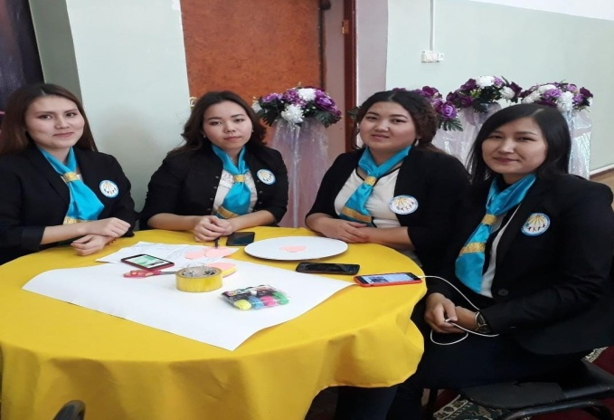
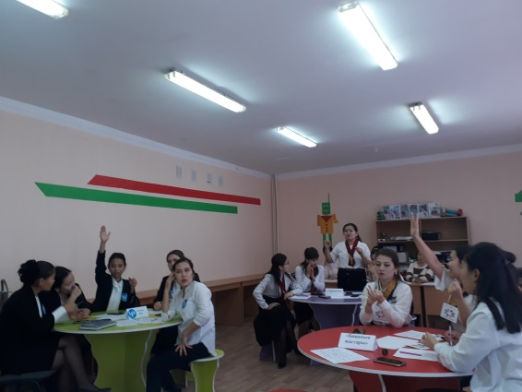
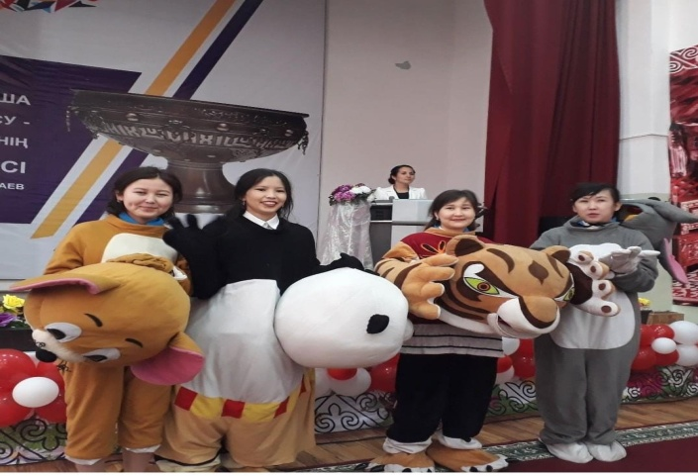
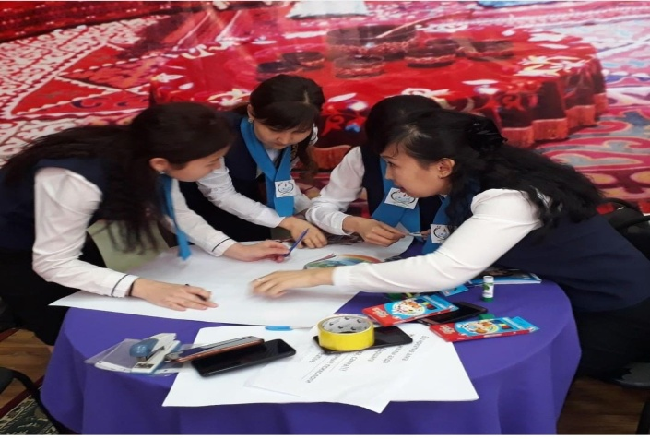
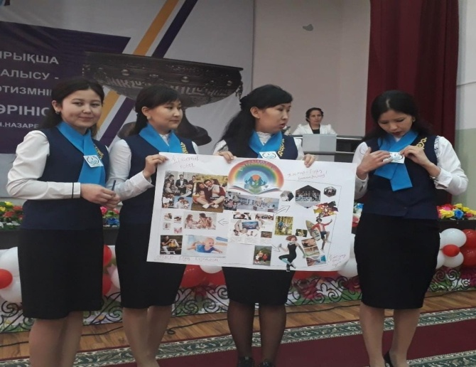
“Жас мамандар слеті- 2018”
Notes:
Жас мамандар мен тәлімгерлер жұмысы жолға қойылған және тәлімгермен жас мамандар арасындағы қарым қатынасты нығайту мақсатында жылда Жас мамандарға арналған марафон ұйымдастырылады. Соның бір іс шарасы “Жас маман психологтар слеті-2018” байқауы. Бұл байқаудың нәтижесінде кәсіби деңгейін көтере отырып, аудандық семинарларға , кеңестерге белсене қатысып, тәлімгердің жұмысын көрсету;

Slide 11
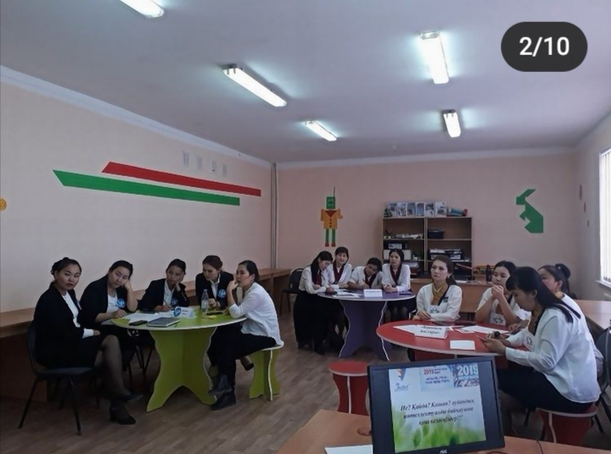
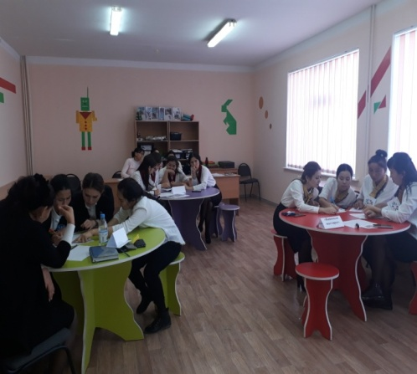
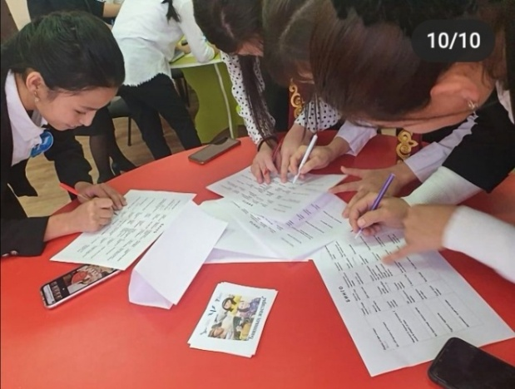
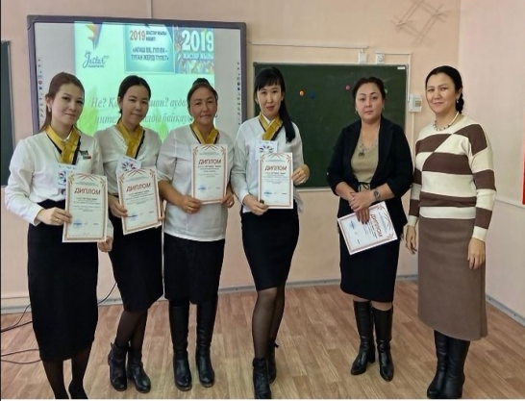
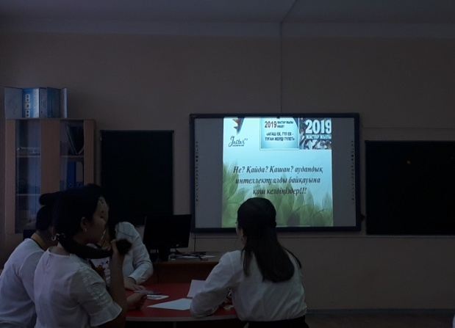
Жас мамандармен интелектуалдық сайыс
НЕ? ҚАЙДА? ҚАШАН?
2019 жыл
Notes:
Тәлімгерлік мектебінің жұмысын алға басуын қадағалау, нәтижесін көрсету мақсатында әр тәлімгердің жас мамандарының психолог ретінде қалыптасуының деңгейін көрсету мақсатында НЕ? ҚАЙДА? ҚАШАН? Интелектуалды сайыс ұйымдастырылды.

Slide 12
Тәлімгерлерге бекітілген жас мамандар
№ | Тәлімгер | мектебі | Жас маман | мектебі
1. | Қиянова Қуаныш | №6 | Базарбай Ұлбике | №13 м/г
2. | Қартбаева Гүлжамал | №7о/м | Улыкманова Ақкербез | №7 о/м
3. | Джайлханова Анар | №5 о/м | Байтілеу Жайнаш | №5 о/м
4. | Жетписова Майра | №3 о/м | Құрметова Меруерт | №3 о/м
5. | Ақбергенова Гүлшат | №4 о/м | Абиева Ақсауле | №13 м/г
6. | Балымбетова Айгерім | №11 о/м | Алибекова Нұршат | №11 о/м
7. | Булутбаева Феруза | №1о/м | Елемесова Гүлзина | №1 о/м
8. | Төлегенова Салтанат | №12 о/м | Мұратбай Мөлдір | №12 о/м
9. | Карайдарова Мөлддир | №14 о/м | Юсупова Жанар | №14 о/м
Notes:
Жас мамандарға тәлімгерлік мектеп жетекшілік жасайды. Тәлімгерлік мектебінің мақсаты жаңадан қызметке кіріскен психологтарды қолдау. Тәлімгерлікке мамандық бойынша тәжірибелі мамандар кандидатурасы әдістемелік кабинетте қаралып ұсынылады. Жаңадан келген маман мәселесін шешу бағытында, кез келген келеңсіз жағдайдың алдын алуда, жұмыстың жақсы ұйымдастырлып, үйлесім табыуына, ең алдымен жаңадан келген жас маманға бағыт беру, әдістемелік көмек беру мақсатында ауданда жұмыс жолға қойылған.

Slide 13
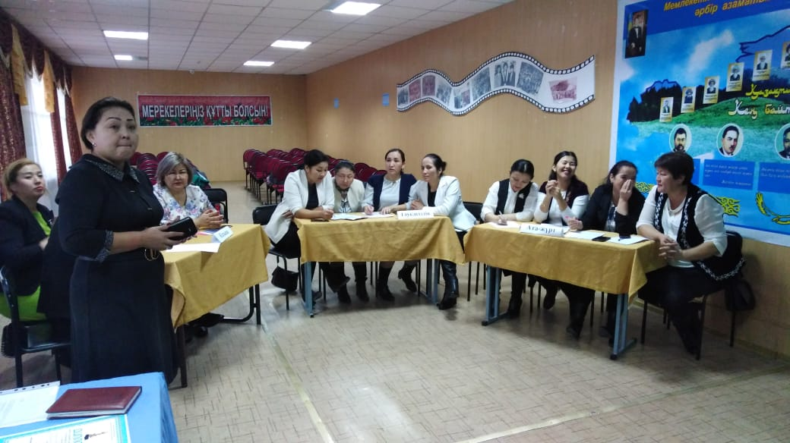
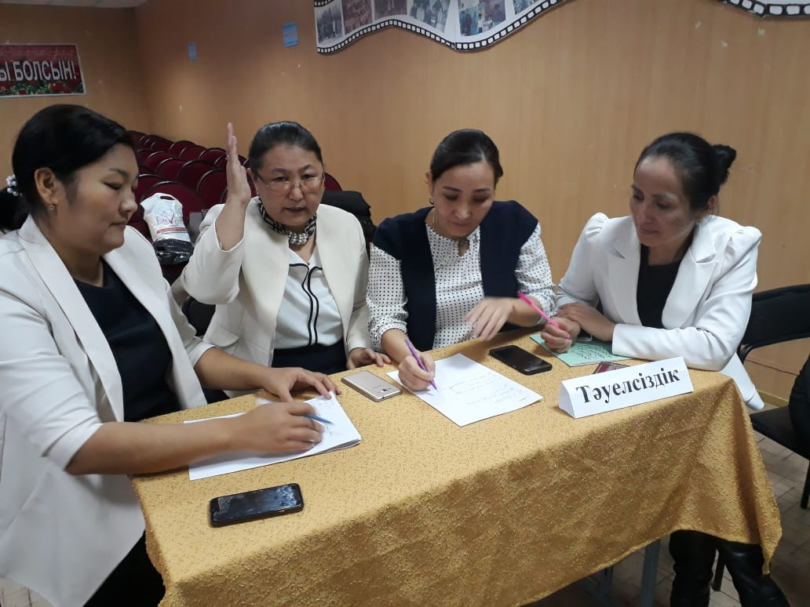
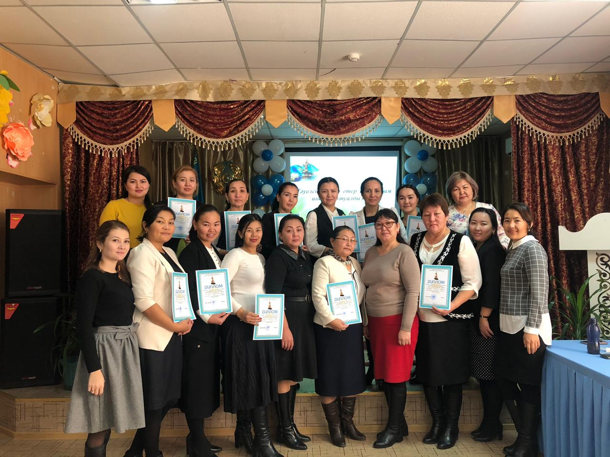
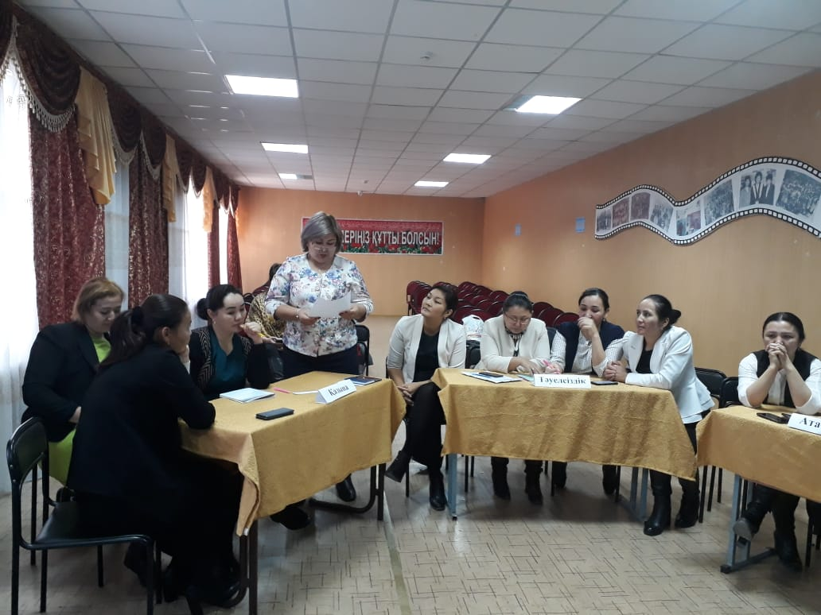
“Тәуелсіздік - тәу етер киелі ұғым”
Интелектуалды сайыс
Notes:
Өз білімдерін жетілдіру мақсатында түрлі бағытта интеллектуалды сайыстар ұйымдастырылып отырады.

Slide 14
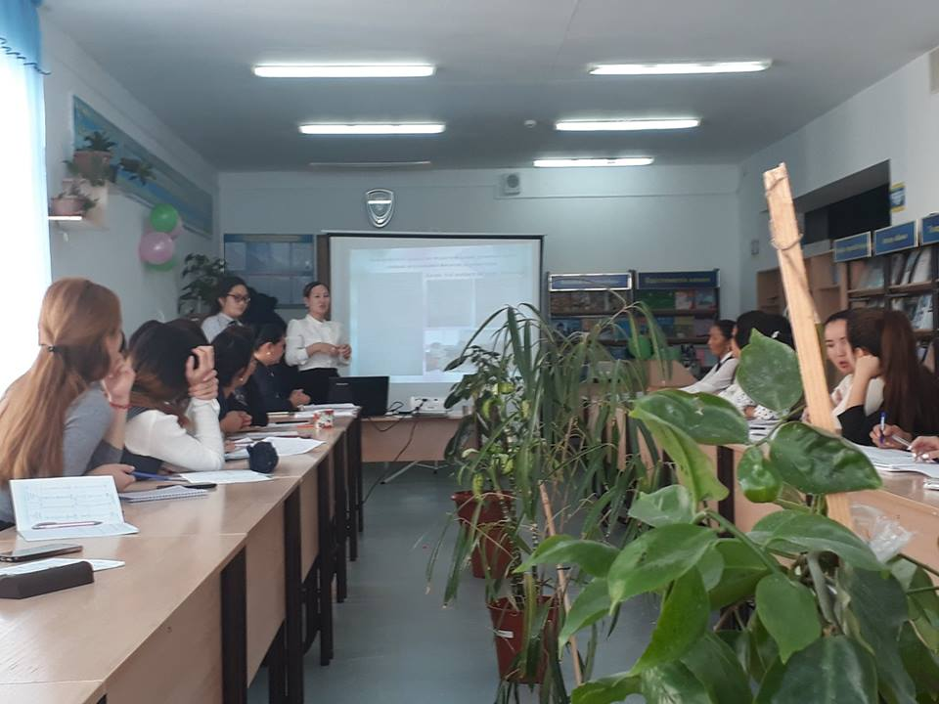
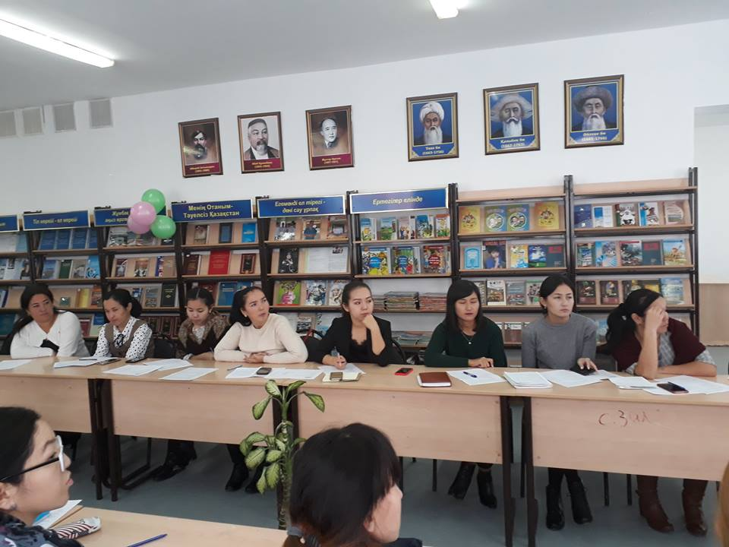
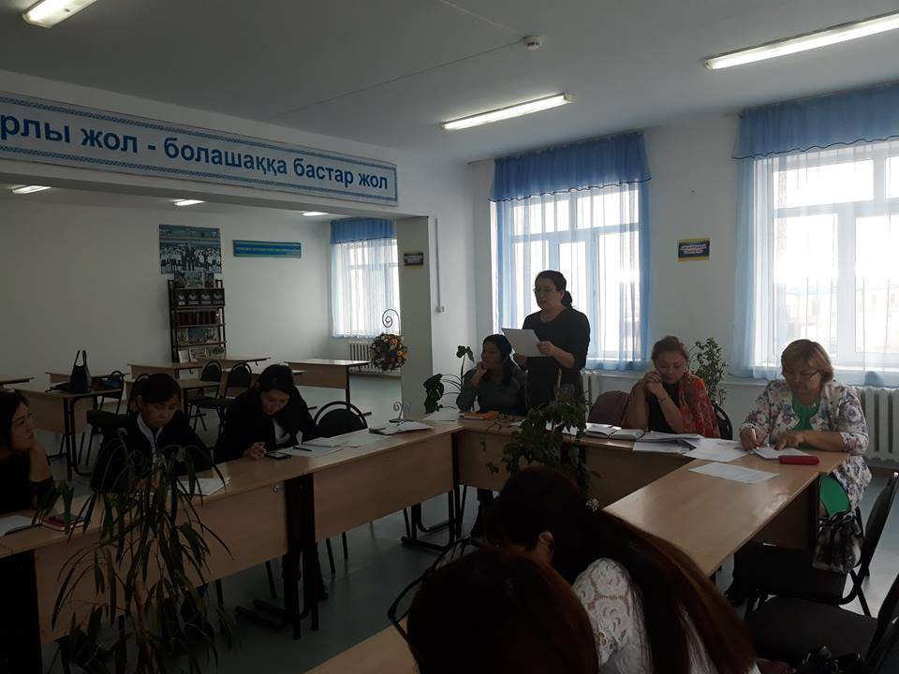
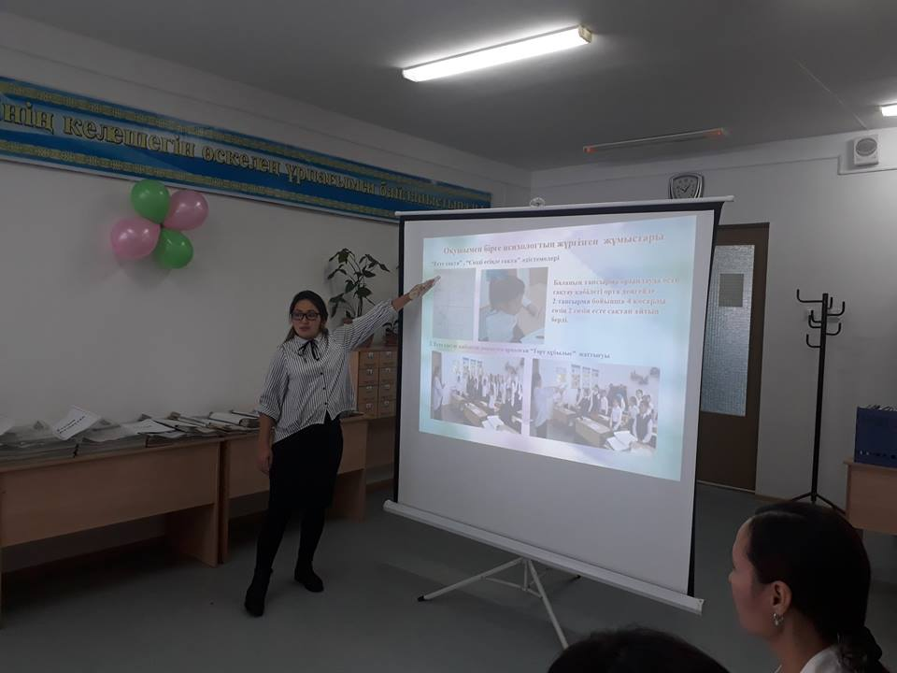
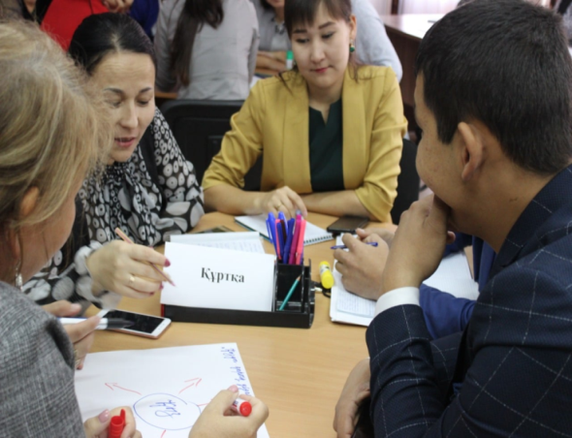
“Педагогикалық консилиумның құрылымы ” аудандық семинар
Notes:
Психологиялық қызметтің бір оңтайлы нәтиже беретін әдісінің түрі бұл Пед консилиум. Пед консилиум біздің ауданда үлгермеуші оқушылармен, ықтималдығы қиындық жағдайда жүрген , дамуы ерекшеліктері кешіккен оқушылар, ерекше назардан тыс қалған ,оқушылармен жүргізіліп отырады. Скрининг диагностикасының жүзеге асырылуы бірлескен мамандар арқылы жолға қойылған.

Slide 15
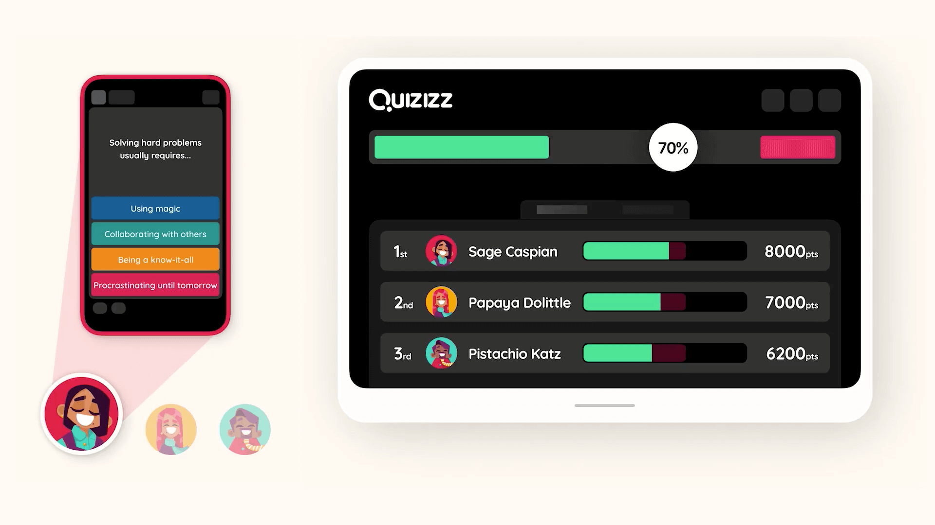
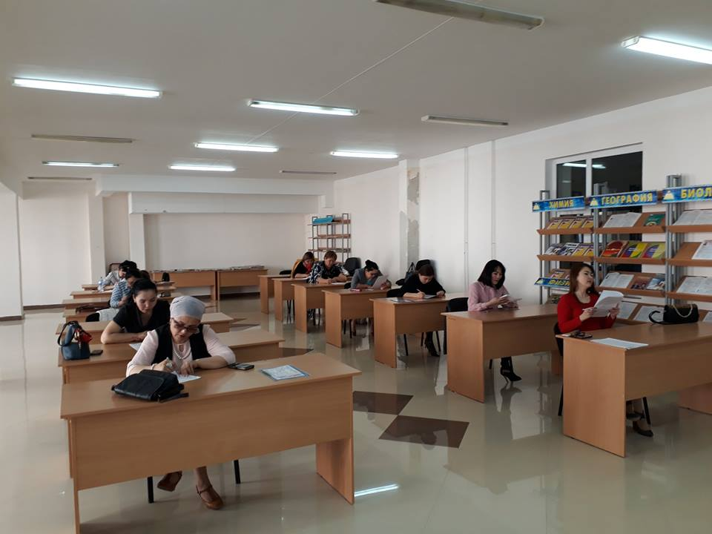
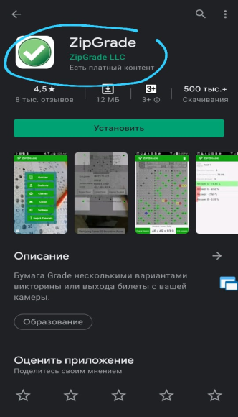
“Психологиялық турнир 2018-2019 оқу жылында жоба түрінде 9 айға созылды.
1 зерттеуші
4 модератор
4 сарапшы
Notes:
“Психологиялық турнир” педагог психологтардың біліктіліктерін арттыру және санаттарын көтеру, озық тәжірибесі бар психологтарды анықтау мақсатында психологтардың кәсіби деңгейі санаттары көтерілді. Бұл жобаның нәтижесі тиімді болғандықтан тағы да қолға алу жоспарланып отыр.Куиз программасы өте тиімді кез келген тесттіні сол уақытта қорытындысын шығарып ұпайымен және дұрыс, дұрыс емес жауабымен шығаруға болады.

Slide 16
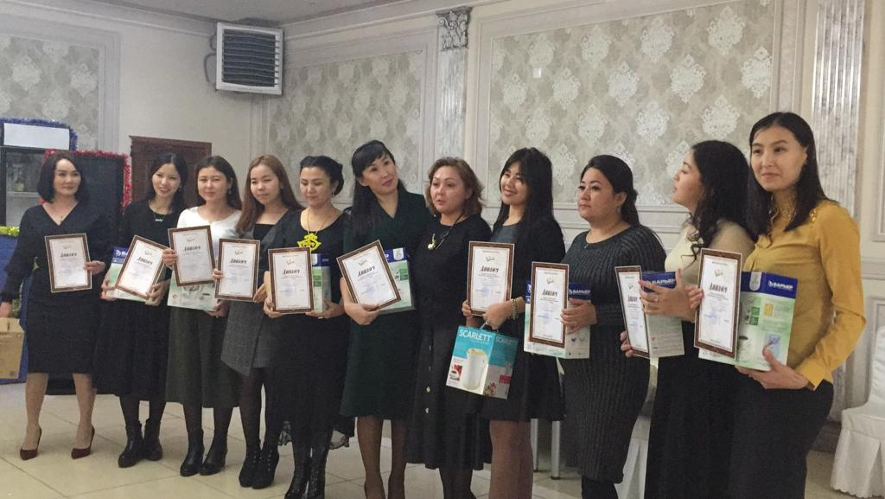
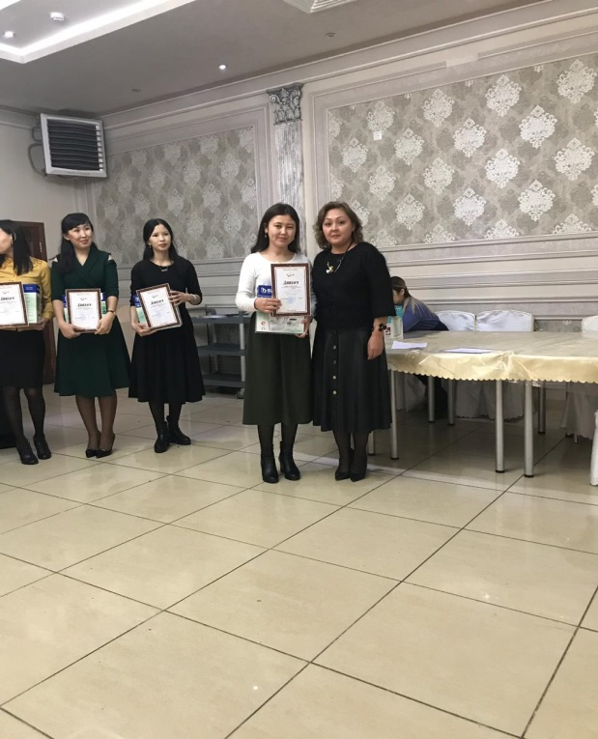
жүлделі орындармен әсіресе жас мамандар көзге көріінді
Notes:
Турнир нәтижесі бойынша аудандық кәсіподақ ұйымының бағалы сыйлықтарымен, білім бөлімінің дипломдарымен марапатталды.

Slide 17
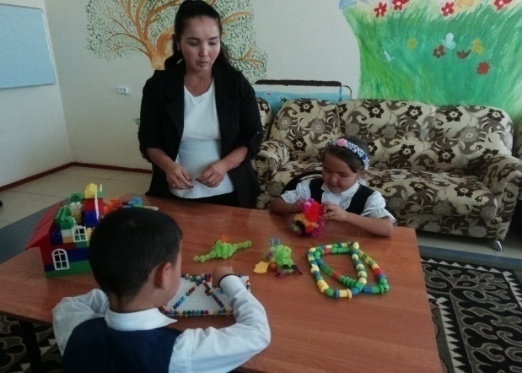
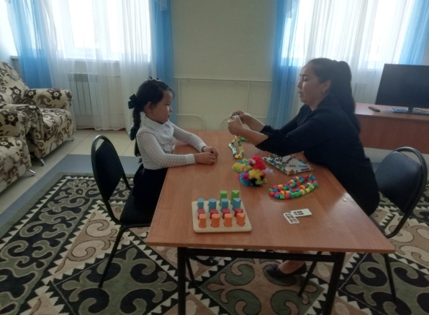
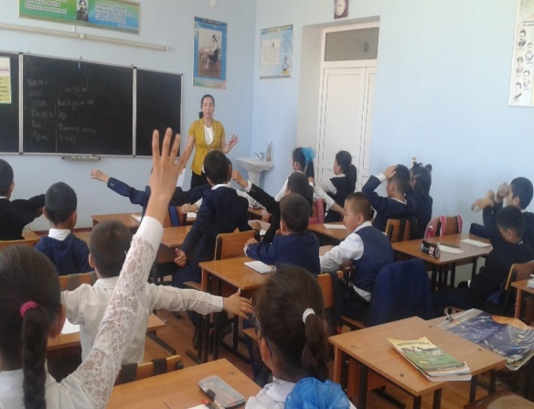
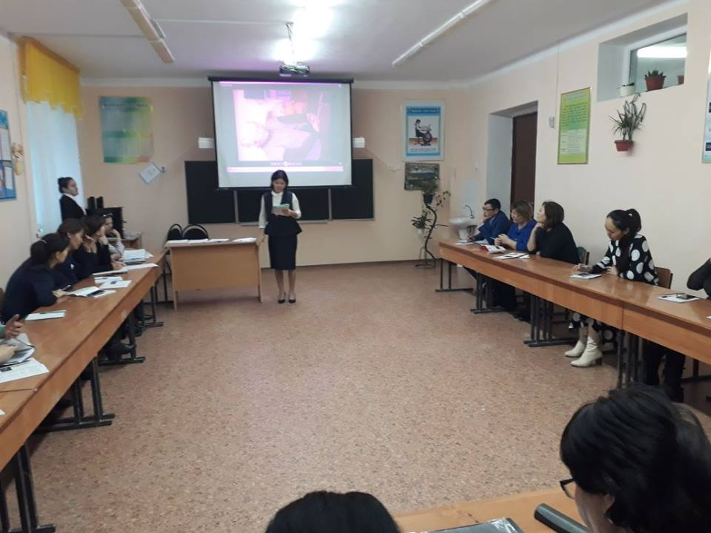
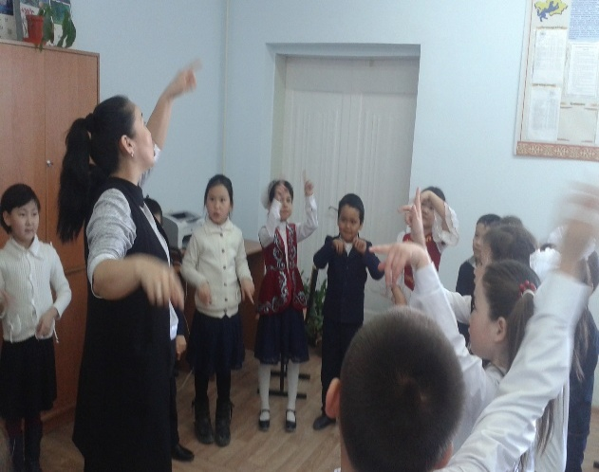
БҮГІН -ҮЛКЕН СЫЙ
Үлгермеуші оқушылармен жұмыс
Notes:
Қазіргі таңда басты мәселе білім сапасын арттыру, осы бағытта педагог психологтар орасан зор жұмыс жасап жатыр, білім беру бағдарламаларында қиындық келтіретін балаларды қолдаудың әдіс тәсілдерінің бірі диагностикалық жұмыстар, оның ішінде оқушылардың ұсақ саусақ моторикасын дамыту жұмыстары №6,8 мектепте жолға қойылған.

Slide 18
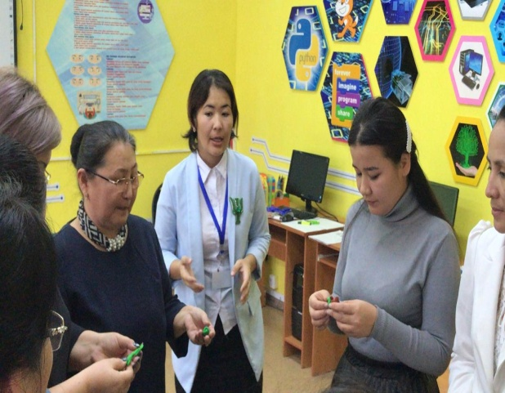
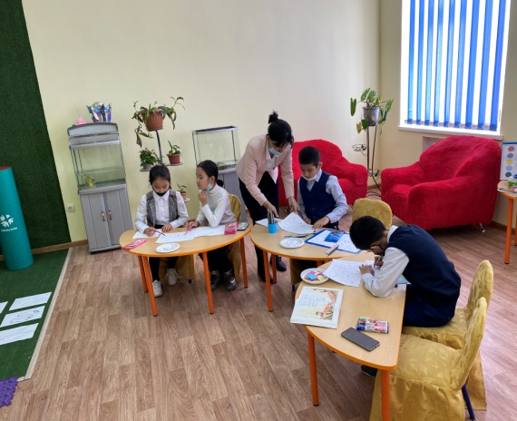
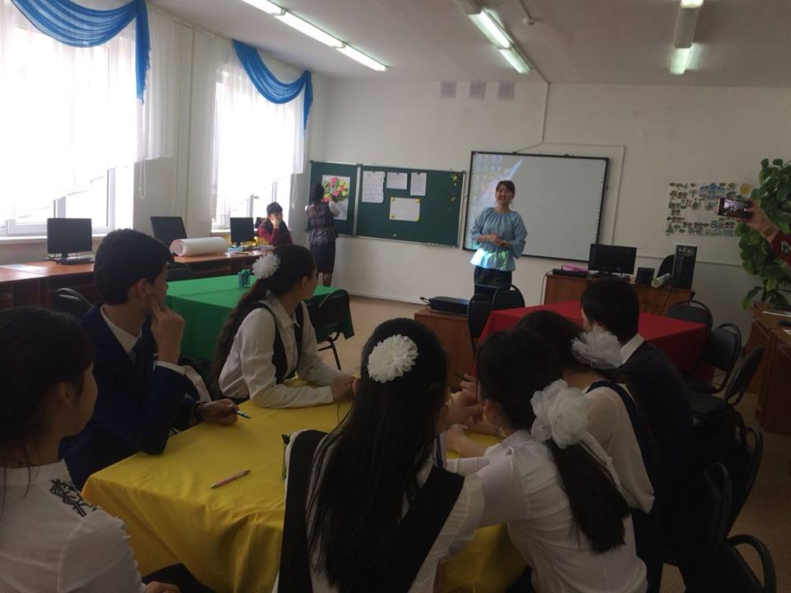
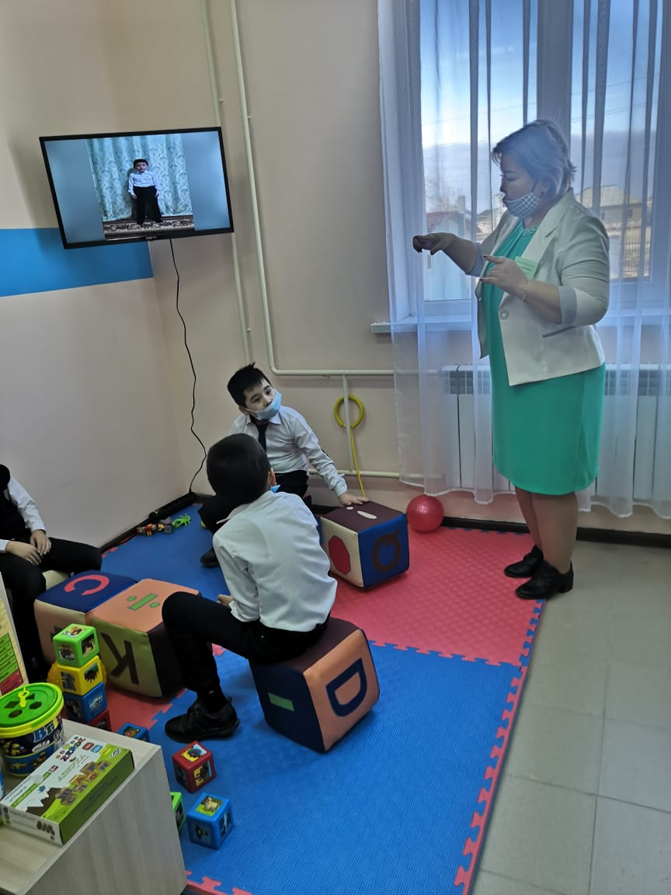
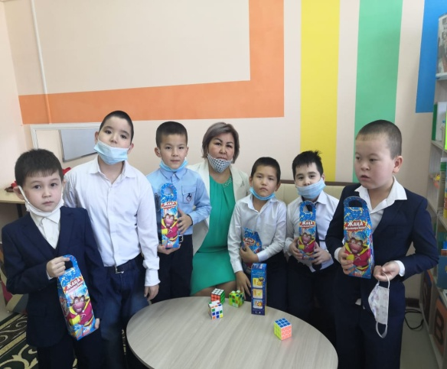
«Инклюзивті білім беруде қолайлы
психологиялық жағдай туғызу»
Notes:
Ауданымыздағы инклюзив оқушылармен жұмыс жүргізу мақсатында семинарлар өткізіліп, жаңа форматта кабинеттер ашылуда. Ол да қуантарлық жағдай деуге болады.

Slide 19
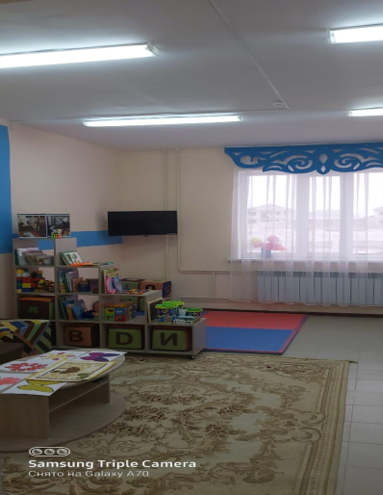
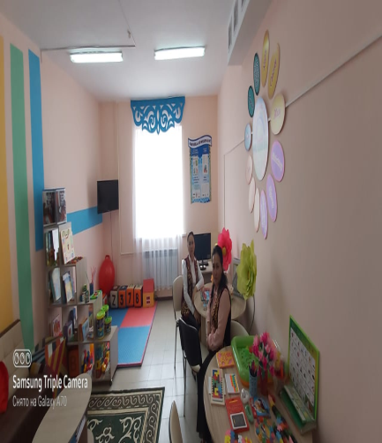
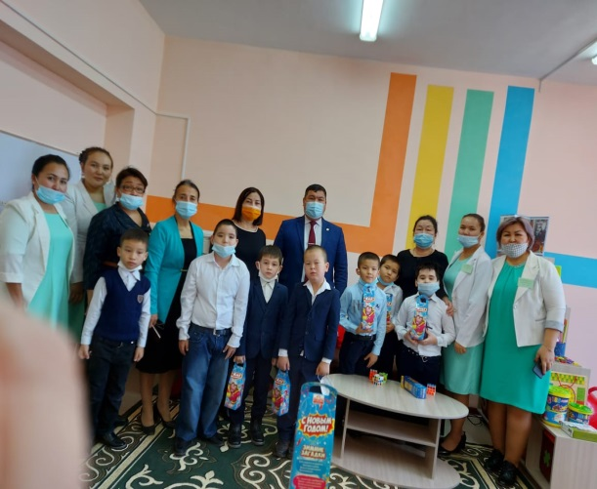
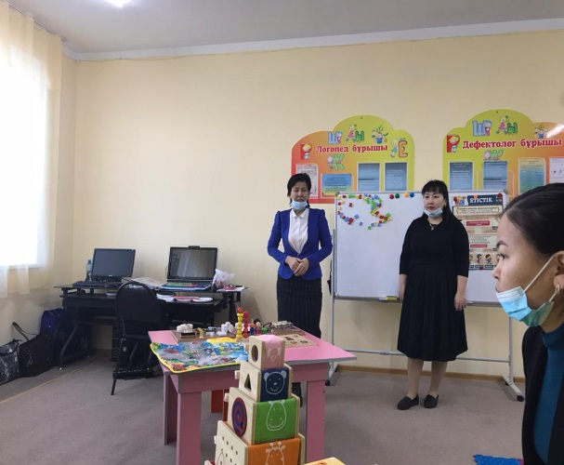
Қазіргі таңдағы инклюзив кабинеттері
Notes:
Ауданымызда білім беру ұйымдарының 4 мектебінде инклюзив кабинет бар. Барлық мектепте ашылу жоспарда тұр.

Slide 20
Психологиялық кеңес құрамы мүшелерімен алдын-алу бағытындағы жасалатын жұмыстар туралы кеңестер, тәжірибе алмасу
Notes:
Психологиялық кеңес құрамы мүшелерімен алдын-алу бағытындағы жасалатын жұмыстар туралы кеңестер,тәжірибе алмасу аптасына 1 рет зум платформасында немесе кеңес отырысы түрінде өтеді. Кеңесте жоспардағы мәселелер талқыланып, ұсыныстар айтылады.

Slide 21
«Отбасы құндылығы, отбасы бақыты»
Notes:
Ата аналармен жұмыс психологиялық қызметтің басты бағыттарының бірі.

Slide 22
«Рухани бай әйел – бақытты ана, бақытты отбасы кепілі» тақырыбында аналармен жүргізілген семинар

Slide 23
Оралман отбасы балаларының бейімделуі
Notes:
Оралман оқушылар мен олардың ата-аналарымен жеке кеңестер, сұхбаттасу жұмыстары жоспарлы түрде жүріп отыр. Мұнайлы ауданы өздеріңізге белгілі көші қон процесі үнемі жүріп отырғандықтан, ата-аналарды да , балаларды да ортаға бейімдеу, жұмыстары тоқтаусыз жүргізіледі. Тәрбие жөніндегі орынбасарлары мен бірге аула клубтарына тарту, арнайы жастар орталығындағы “Жанұя” орталығына шақыру психологиялық кеңестер беріліп отырады.

Slide 24
GOOGLE ФОРМА тест құрастыру арқылы қашықтықтан оқу кезінде оқушылардан сауалнама-тест алу тиімді болды.
Барлығы 2759 оқушы, сауалнама алынды 8 сыныптардың 2443 оқушыдан,
сауалнама алынды.
Notes:
Ең биылғы жылғы үлкен жұмысымыз жобамыз десек те болады. Кәмелетке толмағандар арасындағы жасөспірімдердің физикалық және психикалық денсаулығын нығайту мақсатында ЮНИСЕФ ұйымы бағдарламасының №8,16 сұрақтары арқылы GOOGLE платформасында сауалнама қашықтықтан оқу кезінде оқушылардан алу тиімді болды, себебі қашықтықтан онлайн түрінде алуға тура келгендіктен аудандағы шығармашылық топ ақылдасып, №6 жалпы білім беру орта мектебінің психологы Қ.Қиянованың ұсынысымен осы платформамен барлық білім беру ұйымдары жұмыс жасады. Нәтижесі жақсы себебі платформа бойынша депрессия, сресстегі, әлеуметтік жағдайдағы, мінез құлықтағы үйлеспеушіліктерін анықтадық.

Slide 25
ЖАСӨСПІРІМДЕРДІҢ ФИЗИКАЛЫҚ ЖӘНЕ ПСИХИКАЛЫҚ ДЕНСАУЛЫҒЫН НЫҒАЙТУ БАҒДАРЛАМАСЫ БОЙЫНША БАЗА КӨРСЕТКІШІ

Slide 26
М о Н и т о р и н г
№ | Мектептер | 2017-2018 | 2018-2019 | 2019-2020 | 2020-2021
1 | Қызылтөбе лицейі | 1 ққ | 8 ққ | 8 ққ | 51/1ққ
2 | №1 | 2 ққ | 4 ққ | 14 ққ | 116/0
3 | №2 | 9 чс 13 ққ | 5 чс 11 ққ | 3 чс 9 ққ | 115/1 ққ
4 | №3 | 2 ққ | 10 ққ | 9 ққ | 192/1 ққ
5 | №4 | 3 ққ | 2 ққ | 1 чс 2 ққ | 149/0
6 | №5 | 3 чс 5ққ | 6 чс 7 ққ | 2 чс 13 ққ | 242/7
7 | №6 | 2 чс 26 ққ | 1 чс 33 ққ | 1 чс 21 ққ | 236/2
8 | №7 | 7 ққ | 2 ққ | 1 ққ | 197/0
9 | №8 | 7 чс 23 ққ | 2 ққ | 3 ққ | 206/4
10 | №9 | 3 чс | 2 ққ | 2 чс | 295/6
11 | №10 | 4 ққ 1чс |  | 4 чс 1ққ | 151/1
12 | №11 | 2 чс 2 ққ | 3 чс 14 ққ | 2 чс 18 ққ | 158/3
13 | №12 | 1 чс 3 ққ | 2 чс 4 ққ | 2 чс | 254/1
14 | №13 м/г | - | 7 ққ 1 чс | 6 ққ | 78/4
15 | №14 | - | 2 ққ | 9ққ 2 чс | 143/0
16 | №15 |  |  |  | 168/0
17 | №1 кешкі мектеп | 2 ққ 1 чс | 0 | 1 ққ 1 чс | 11/0
 |  | 90 ққ 29 чс | 108 ққ 18 чс | 109 ққ 20 чс | 2759/33

Slide 27
Notes:
Ағымдағы жылдың қараша айының 17-19 ы аралығында аудандық білім үйлестіру орталығының 2020 жылғы іс шаралар жоспарына сәйкес, "Жасөспірімдік кезеңдегі физикалық және психикалық денсаулығын нығайту" тақырыбында 3 күндік аудандық вебинар педагог-психологтарға ұйымдастырылды. Мақсаты: жасөспірімдік кезеңдегі физикалық және психикалық денсаулығын нығайту, суицидтік мінез-құлықтарының алдын-алу, психологиялық педагогикалық көмекті ұйымдастыру және әдістемелік көмек беру, сонымен қатар жаңадан келген және бағдарламадан өтпеген мамандарды қайта даярлау; Вебинарға барлығы 11 педагог-психолог қатысты. Вебинарды 2 тренер №6 орта мектеп психологі Қ.Қиянов мен №12 орта мектеп психологі С.Төлегенова өткізді. Жалпы осы екі тренер жаңадан келген жас психолог мамандарды қайта даярлау семинарынан өткізіп отырады. Аудандық оқу әдістемелік орталығының сертификаттары беріледі.

Slide 28
Жас МАМАНДАРДЫ ҚАЙТА ДАЯРЛАУ

Slide 29
Интернетке тәуелділіктің алдын алу бойынша қауіпсіздің алдын алу шарасы
Notes:
Интернетке тәуелділіктің алдын алу бойынша қауіпсіздің алдын алу мақсатында аудан мектептеріне бұл да жоба ретінде енгізіліп басталды. Фамили линк жобасы ата-ана баласының қандай сайтқа, ютубта, ватсапта, тағы да басқа әлеуметтік желіде қандай және қанша уақыт отырғандығын қадағалау мақсатында алынған жұмыс. №6 мектеп психологі Қ.Қиянованың бастамасымен алдық. Егерде түсінікті болу үшін видео ұсынуға болады.

Slide 30
ЕРТЕҢ-ОЛ СЫР
Авторлық бағдарлама
Үздік тренинг сабақ
ПСИХОЛОГИЯЛЫҚ КІТАП
ОҚУ МАРАФОНЫ
Жас психолог - 2022
ҒЫЛЫМИ ЖҰМЫС
Психологтар олимпиадасы

Slide 31
КЕШЕНДІ ЖОСПАРды НЕГІЗГЕ АЛУ
Notes:
Кешенді жоспарды аудандық барлық ең басты органдармен келісіп бекітіледі. Бұл жоспарда барлық келеңсіз жағдайдың алдын алу жұмыстары бойынша жоспар жасақталады.

Slide 32
КӨҢІЛ ҚОЙЫП ТЫҢДАҒАНДАРЫҢЫЗҒА РАХМЕТ!

